Slide 1
ОПЕРАЦИОННЫЙ СИСТЕМ ЛАБОРАТОРНая рАБОТА 6
Москва 2021

Slide 2
ПРЕЗЕНТАЦИЯ О МЕНЯ
Я коне Сирики , иностраный студент из Кот Д ивуара и учусь в группе НФИБД-01-20 в Российский Университет Дружбы Народов (РУДН)

Slide 3
Прагматика выполнения лабораторной работы
Я выполнял эту лабораторной работу чтобы узнать как анализировать файловой структуры UNIX. Команды для работы с файлами и каталогами

Slide 4
Цель выполнения лабораторной работы
Ознакомление с файловой системой Linux, её структурой, именами и содержанием каталогов. Приобретение практических навыков по применению команд для работы с файлами и каталогами, по управлению процессами (и работами), по проверке использования диска и обслуживанию файловой системы.

Slide 5
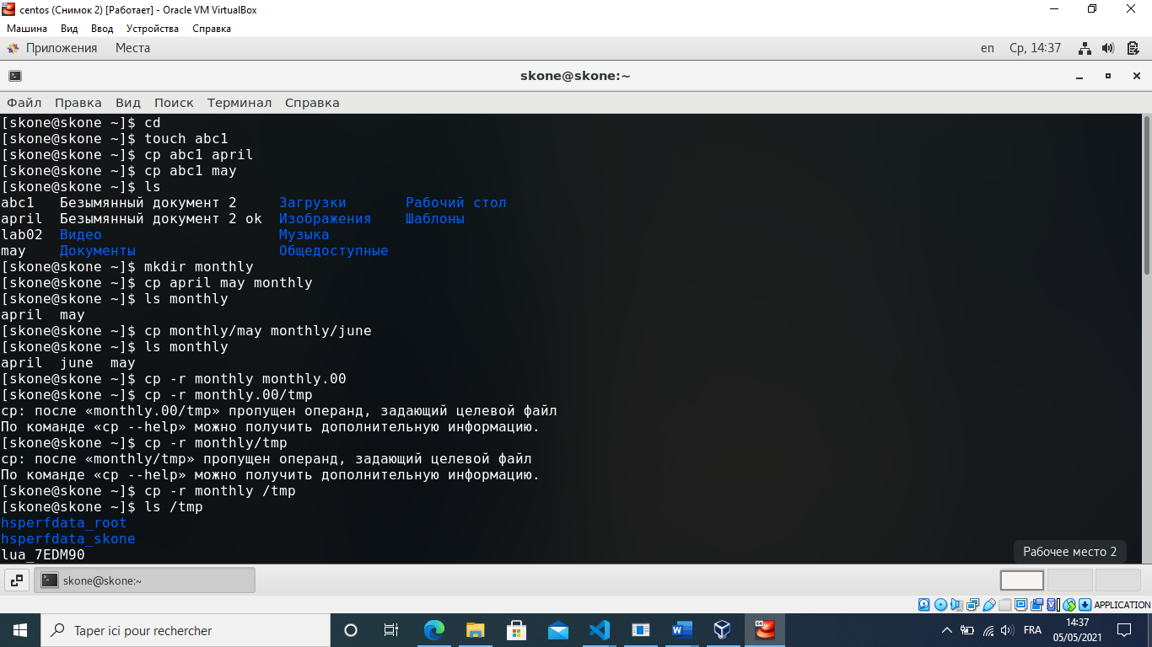
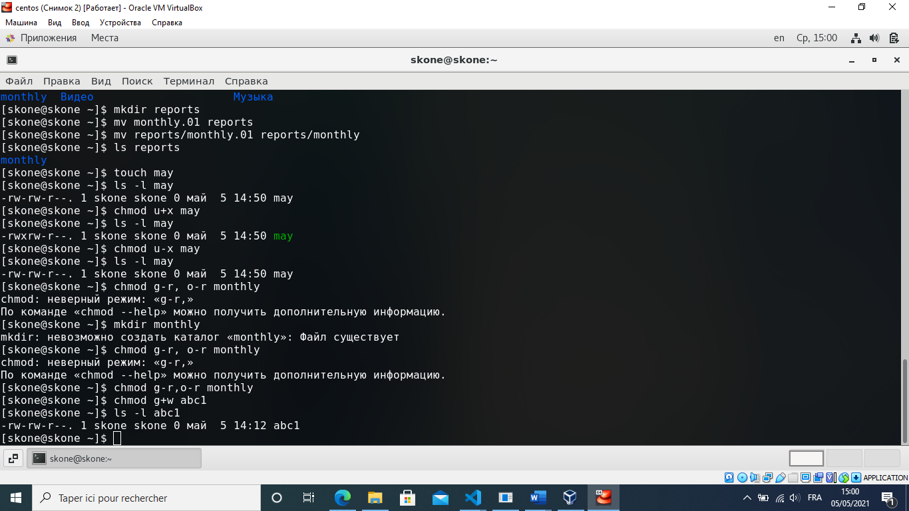
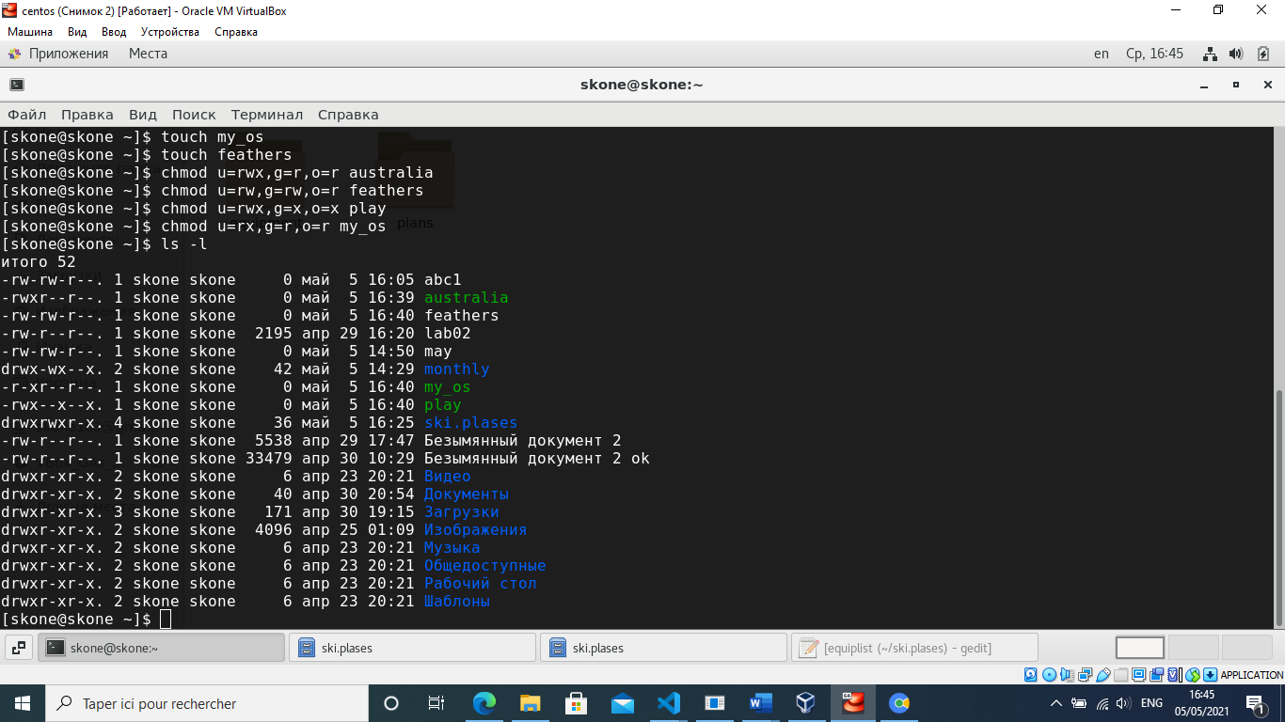
Задачи выполнения лабораторной работы
Я Ознакомился с файловой системой Linux, её структурой, именами и содержанием каталогов

Slide 6
Результаты выполнения лабораторной работы
Ознакомился с файловой системой Linux, её структурой, именами и содержанием каталогов. Приобрела практические навыки по применению команд для работы с файлами и каталогами, по управлению процессами (и работами), по проверке использования диска и обслуживанию файловой системы.

